Slide 1
Sistema de Indicadores de Responsabilidad Social Empresarial en el Sector Hotelero microempresarial de la Ciudad de Cuenca
2019

Slide 2
EQUIPO DE INVESTIGADORES:
DIRECTOR DEL PROYECTO:
Ing. Diego Roldán, PhD
INVESTIGADORES:
Mgst.Johanna Armijos Cordero
Mgst.Gladys Fernández Avilés
Mgst.Adrián Alvarado Guzmán
Mgst. Ana Lucia Serrano
Mgst. Segundo Amador Freire Chaglla

Slide 3
INTRODUCCIÓN
La Responsabilidad Social Empresarial (RSE) es un modelo de gestión de aplicación voluntaria, cuyo fin es el mejoramiento de las relaciones de la empresa con su entorno social, económico y ambiental, a través de la generación de ventajas competitivas mediante la construcción de relaciones favorables con sus partes interesadas (stakeholders), alcanzando de esta forma sustentabilidad y sostenibilidad.
Pese al profundo debate que este término ha tenido, en la práctica continúa resultando ambiguo, en especial para las microempresas de alojamiento de la Ciudad de Cuenca, estas empresas son de gran importancia para el desarrollo turístico y económico de la ciudad.

Slide 4
OBJETIVO GENERAL:
Establecer indicadores sustanciales que permitan medir la gestión en Responsabilidad Social Empresarial en las microempresas del sector hotelero de la ciudad de Cuenca.
OBJETIVOS ESPECÍFICOS:
Identificar, evaluar y ponderar las dimensiones relevantes en la Responsabilidad Social Empresarial del sector hotelero de la ciudad de Cuenca.
Formular indicadores de pertinencia, accesibles y financieramente factibles con énfasis en los pequeños establecimientos.
Validar los indicadores en las microempresas del sector hotelero de Cuenca.
Sintetizar los resultados.

Slide 5
METODOLOGÍA
Se toman las variables que más se repiten entre las propuestas por 8 organizaciones, tales como: Adec Ethos, ISO 26000, GRI, la Norma AA1000, las propuestas de CentraRSE, ProHumana, la propuesta de Utrera y García de RSE para microempresas de alojamiento, los Objetivos de Desarrollo Sostenible de las Naciones Unidas y el Plan de Desarrollo Toda Una Vida del Gobierno Nacional, obteniendo así un total de 25 variables distribuidas entre seis ámbitos. Se adopta la propuesta de Adec Ethos y el ciclo de Deming para medir el nivel de aplicación de cada variable a través de etapas.
La población consiste en 194 empresas, el tamaño muestral se establece con un margen de error de 5%, nivel de confianza de 95% y una heterogeneidad de 20% (ya que existe un 20% de mipymes que no sobreviven periodos mayores de un año, según el INEC), dando un total de 109 mipymes.

Slide 7
METODOLOGÍA
Sobre los datos obtenidos, además de los estadísticos descriptivos, se aplica la técnica de Análisis de Componentes Principales (ACP), pues esta herramienta permite reducir múltiples variables correlacionadas en componentes no correlacionados, evitando así la subjetividad en la ponderación de cada una de las variables.

Slide 8
RESULTADOS Y DISCUSIÓN
Mediante la aplicación de ACP se obtienen seis componentes:
Políticas encaminadas a satisfacer demandas de empleados, trabajadores y clientes.
Aseguramiento de componentes éticos en la gestión.
Gestión de la relación con proveedores y con la comunidad.
Involucramiento con la comunidad y la ayuda social.
Diálogo y transparencia con los grupos de interés.
Liderazgo social y gestión ambiental.

Slide 9
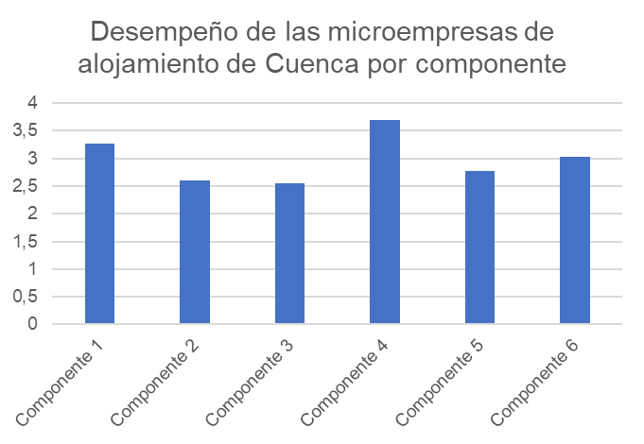
RESULTADOS Y DISCUSIÓN

Slide 10
RESULTADOS Y DISCUSIÓN
Finalmente, se agregaron los componentes obtenidos a través de la media geométrica, obteniendo un índice que mide el desempeño de cada empresa de alojamiento en RSE.
Para analizar la robustez del modelo se utiliza también la media aritmética. Al comparar estas dos medidas de agregación se obtiene como resultado un coeficiente de correlación de 95%, lo que indica que entre estas medidas existen diferencias mínimas.

Slide 11
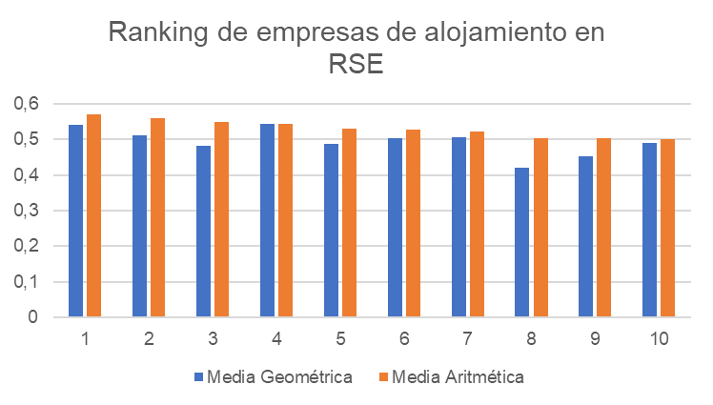
RESULTADOS Y DISCUSIÓN

Slide 12
CONCLUSIONES
Se identifican 25 variables agrupadas en 6 dimensiones relevantes en la Responsabilidad Social Empresarial del sector hotelero microempresarial de la ciudad de Cuenca.
Una vez aplicadas las encuestas y procesados los datos, se obtienen 6 componentes de gran similitud con las dimensiones previamente identificadas.
Mediante la media geométrica se obtiene un indicador que revela el ranking de cada empresa de alojamiento en RSE.
La información obtenida puede ser de gran utilidad para los organismos gubernamentales, en cuanto a política pública se refiere; así como para las empresas de alojamiento, como herramienta para la toma de decisiones.

Slide 13
CONTINUIDAD Y RETOS DE LA INVESTIGACIÓN
Continuidad:
Trabajar con los hoteleros de forma directa en planes de mejora en cuanto a RSE
Retos:
Vinculación de la academia al sector de mypimes con el sector hotelero

Slide 14
